Slide 1
论文答辩
基于物联网的室内设备监管系统的设计与实现
二O二O年五月三十日
指导老师：齐世霞 报告人：郑东雄

Slide 2
第一部分 背景及综述
第二部分 本人所做的主要工作
目录
第三部分 主要技术和方法
CONTENTS
第四部分 评审问题陈述及修改情况
第五部分 今后努力方向
第六部分 毕业设计项目演示

Slide 3
第一部分
选题背景与意义

Slide 4
1
选题背景与意义
随着现代人们物质生活水平不断的提高，人们对室内环境的要求也不断的提高，一个运行良好的家用设备是人们生活的重要保证，加上室内设备愈发多样和复杂，往往人们对设备是否正常运行了解不足，让设备或者设施能够正常快速的运行，就需要对设备或者设施进行自动监控，本设计对室内设备进行监管，管理人员就能及时知道室内设备是否稳定运行，及时对设备进行维修和更换。因此对室内设备的监控与管理是必不可少的。
本设计最终目标实现一个对室内设备的温度、湿度和所处位置等各种设备的环境变量和关键参数为一体的多功能检测设备管理系统，要求系统运行速度快，响应及时，具有操作简易、价格成本低廉、适用范围广和体积小的特点，便于一般人员使用。

Slide 5
第二部分
本人所做的主要工作

Slide 6
2
本人所做的主要工作
选题
开题
初稿
定稿
答辩
12月初进行选题和指导老师的工作，寻找选题的方向
1月初进行开题报告，对研究这一课题进行分析，总结报告
4月初基本完成论文初稿，并定期与老师汇报
5月中旬，基本完成格式修改，解决论文中的不足
5月末进行论文查重和答辩准备。

Slide 7
2
本人所做的主要工作
硬件选择
硬件分析
功能实现
测试完善
对研究进行分析，选择合适的开发板与传感器
对传感器进行了解，熟悉时序图，准备好大致编程框架
实现基本功能，将每个传感器模块进行编程并结合，同时完善数据传输
对系统进行调试，完善其中出现的缺陷。

Slide 8
第三部分
主要技术和方法

Slide 9
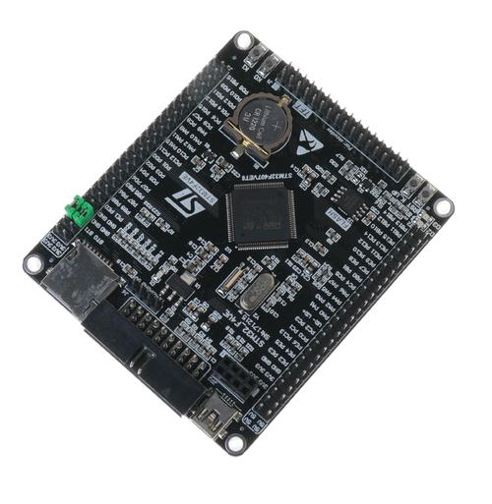
3
主要技术和方法
移植性
开源性
简洁开发
对于同类芯片，可以方便移植，对引脚定义有良好的重用性。
里面大多数的核心库都进行开源，方便编程人员使用开源库，同时可以根据需求修改源码。
开发环境中，有多种封装好的函数库，可以使用库开发，也可以使用寄存器开发，适合不同层次的开发人员使用

Slide 10
3
主要技术和方法
温湿度传感器
传输模块
超声波传感器
烟雾传感器
采集并检测设备的温度和湿度，将当前设备温湿度数值传输至开发板中处理。
通过无线传输模块传输到室内人员手机上，及时观测设备情况，用户可以将特定命令传输给主控单元
对室内设备进行监控，出现非法移动将触发报警系统
对室内设备是否发出特殊烟雾进行监控，防止设备出现异常

Slide 11
第四部分
评审问题陈述和修改情况

Slide 12
4
评审问题陈述和修改情况
评审问题陈述：
论文封面加上，论文格式需要调整，关键词摘要需要用此恰当，论文排版需要调整。
修改情况：
对论文排版进行修改，格式作出调整，图表重新编号，并加上封面，修改中英文关键词。

Slide 13
第五部分
今后努力的方向

Slide 14
5
今后努力的方向
开发板
传感器
应用软件
今后努力的方向
系统设计
尽量将传感器集成到开发板中，减少外部杜邦线的数量。学习开发板设计。
部分传感器精度有限，不能准确的测量设备状态，需要提高传感器的测量精度。
在今后学习中，完善本设计的系统，不断实践中完善。
自主设计上层应用软件，为用户提供专用的应用程序。

Slide 15
第六部分
毕业设计项目演示

Slide 16
论文答辩
感谢各位老师给予指导！
Thank you teachers for your guidance！
二O二O年五月三十日
指导老师：齐世霞 报告人：郑东雄

